Slide 1
ZTDS™ — Zero-Trust Data Sanitization
תיק שרטוטים הנדסי מלא עבור בקשת המשך לפטנט IL 331905
Israel Patent Application IL 331905 • Priority Date: 14/09/2026 • WIPO DAS: B17B
Prepared for Patent Attorney Naftali (עו"ד עריכת פטנטים נפתלי)
Inventor & Sole Applicant: Ilya Sibiryakov (איליה סיביריאקוב)

Slide 2
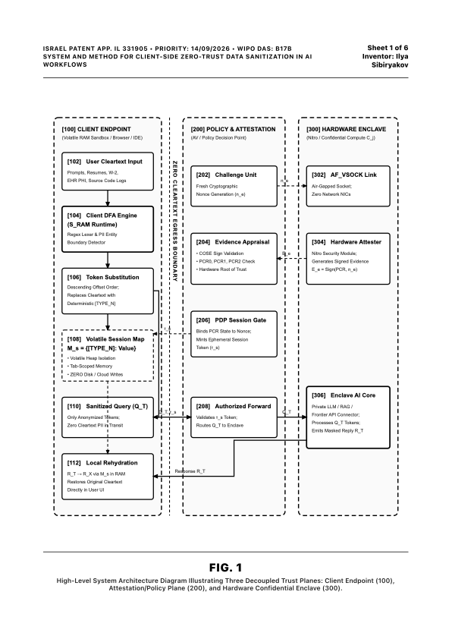
FIG. 1: Three Decoupled Trust Planes Architecture (Sheet 1 of 6)
מערכת מבוזרת מבודדת חומרה: שלושת מישורי האמון • Israel Patent App IL 331905
Client Endpoint Plane [100]: Local host CPU & volatile RAM sandbox (mlock, zero disk).
[102] User Cleartext Input Buffer: Raw prompts, W-2, EHR PHI, API keys.
[104] Client DFA Engine (S_RAM): Linear O(N) regex scanning without ReDoS backtracking.
[106] Token Substitution: Replaces PII with deterministic [TYPE_N] surrogate tokens.
[108] Volatile Session Map (M_s): In-memory bijective map. Explicit zeroization on close.
[110] Sanitized Query Output (Q_T): Transmitted to network with 0 bytes cleartext PII.
[112] Local Rehydration Unit: Deterministic reverse mapping R_T -> R_X in client RAM.
[200] Policy & Attestation Plane (PDP): Nonce generator [202], Evidence appraisal [204], Session token [206].
[300] Hardware Enclave Plane (AWS Nitro): AF_VSOCK link [302], NSM attester [304], AI Core [306].

Slide 3
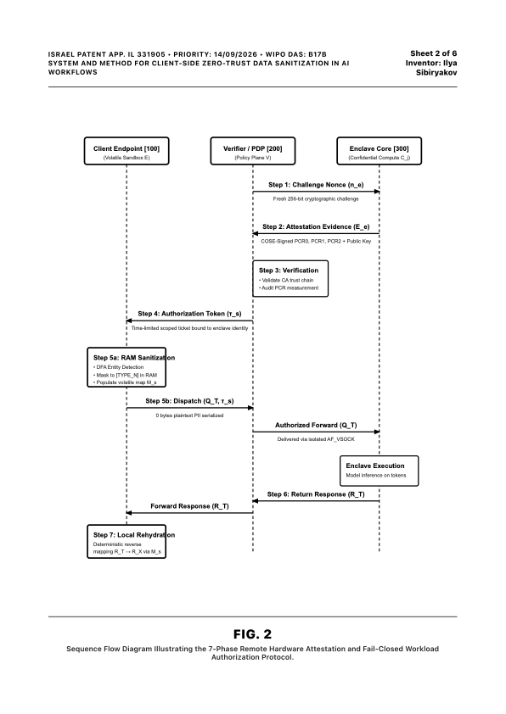
FIG. 2: 7-Phase Remote Hardware Attestation Protocol (Sheet 2 of 6)
פרוטוקול אימות חומרה והרשאה חסומה (Fail-Closed) ב-7 שלבים • Israel Patent App IL 331905
Step 1 (Challenge): PDP generates fresh 256-bit cryptographic challenge nonce (n_e).
Step 2 (Attestation Evidence): NSM generates COSE-signed PCR0, PCR1, PCR2 hash evidence.
Step 3 (Appraisal): PDP audits PCR state against AWS Nitro Root of Trust CA chain.
Step 4 (Authorization Token): PDP mints short-lived session authorization ticket (τ_s).
Step 5a (RAM Sanitization): Endpoint sanitizes input, populates volatile map M_s.
Step 5b (Authorized Dispatch): (Q_T, τ_s) delivered via air-gapped AF_VSOCK socket.
Step 6 (Enclave Return): Enclave executes inference, returns tokenized response (R_T).
Step 7 (Local Rehydration): Client UI reconstructs cleartext exclusively within client RAM.

Slide 4
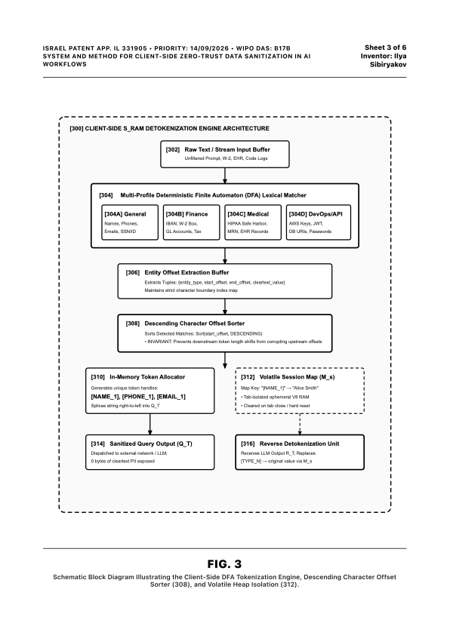
FIG. 3: Client-Side S_RAM Engine & Descending Sorter (Sheet 3 of 6)
מבנה מנוע הסניטציה וממיין ההיסטים היורד (Crucial Invariant) • Israel Patent App IL 331905
[302] Raw Input Buffer: Streaming input from browser, IDE, or CLI.
[304] Multi-Profile DFA Matcher: 4 specialized profiles:
• [304A] General: Names, Phones, Emails, National ID/SSN.
• [304B] Finance: IBAN, GL accounts, W-2 tax boxes.
• [304C] Medical: HIPAA Safe Harbor 18 identifiers, Medical Record Numbers (MRN).
• [304D] DevOps/API: AWS Access Keys, JWT tokens, DB URIs, passwords.
[306] Offset Extraction Buffer: Tuples {type, start_offset, end_offset, cleartext}.
[308] Descending Offset Sorter (CRITICAL INVENTIVE STEP):
• Sorts all detected spans by start_offset DESCENDING (right-to-left).
• INVARIANT: Token replacement alters string length; sorting descending guarantees prior entity offsets remain valid.
[310] Token Allocator -> [312] Volatile Map M_s -> [314] Q_T Output -> [316] Detokenizer.

Slide 5
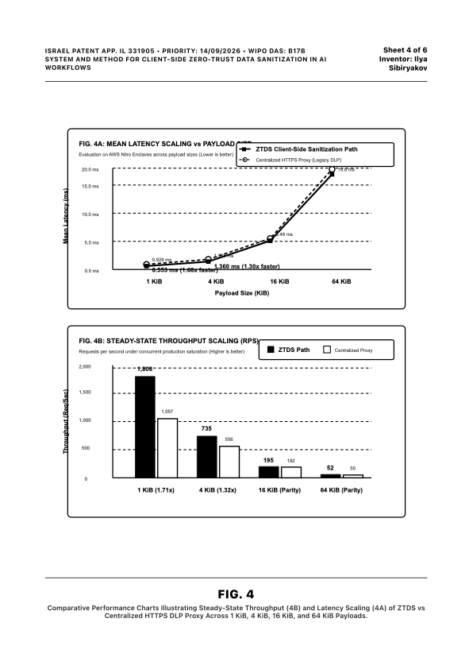
FIG. 4: Empirical Latency & Throughput Scaling (Sheet 4 of 6)
הוכחת תוצאה טכנית: השהיה ותפוקה מול פרוקסי ענן קונבנציונלי • Israel Patent App IL 331905
Technical Effect: Demonstrates decisive latency and throughput advantages over centralized HTTPS proxies.
FIG. 4A (Latency Scaling vs Payload Size):
• 1 KiB payload: ZTDS achieves 0.553 ms vs 0.929 ms legacy proxy (1.68x faster).
• 4 KiB payload: ZTDS achieves 1.360 ms vs 1.768 ms legacy proxy (1.30x faster).
• Convergence at 16-64 KiB as payload processing dominates transport overhead.
FIG. 4B (Steady-State Throughput Scaling):
• 1 KiB payload: 1,808 RPS (ZTDS) vs 1,057 RPS (Proxy) = 1.71x throughput.
• 4 KiB payload: 735 RPS (ZTDS) vs 556 RPS (Proxy) = 1.32x throughput.
Patent Significance: Establishes clear technological improvement under 35 U.S.C. § 101.

Slide 6
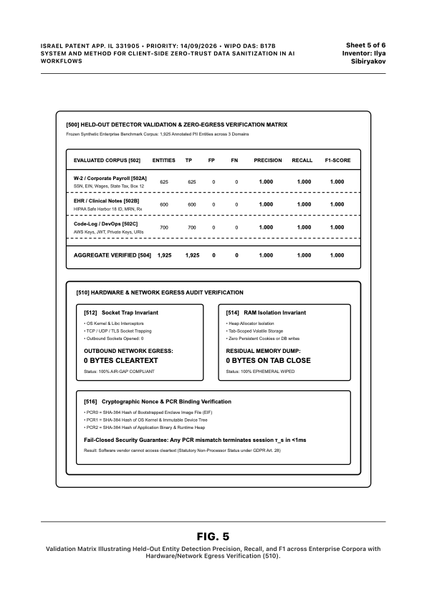
FIG. 5: Validation Matrix & Hardware Egress Verification (Sheet 5 of 6)
מטריצת ולידציה וביקורת אפס זליגת חומרה ורשת • Israel Patent App IL 331905
[500] Held-Out Enterprise Matrix: 1,925 annotated entities across 3 frozen corpora:
• [502A] W-2 / Corporate Payroll (625 entities): Precision 1.000, Recall 1.000, F1 1.000.
• [502B] EHR / Clinical Notes (600 entities): Precision 1.000, Recall 1.000, F1 1.000.
• [502C] DevOps / Cloud Code Logs (700 entities): Precision 1.000, Recall 1.000, F1 1.000.
• [504] Aggregate: 1,925/1,925 perfect detection without false positives/negatives.
[510] Hardware & Network Audit Invariants:
• [512] Socket Trap: Libc socket trapping proves 0 outbound cleartext sockets.
• [514] RAM Isolation: 0 residual memory bytes on session termination.
• [516] PCR Binding: PCR0 (EIF), PCR1 (Kernel), PCR2 (App). Fail-closed in <1 ms.

Slide 7
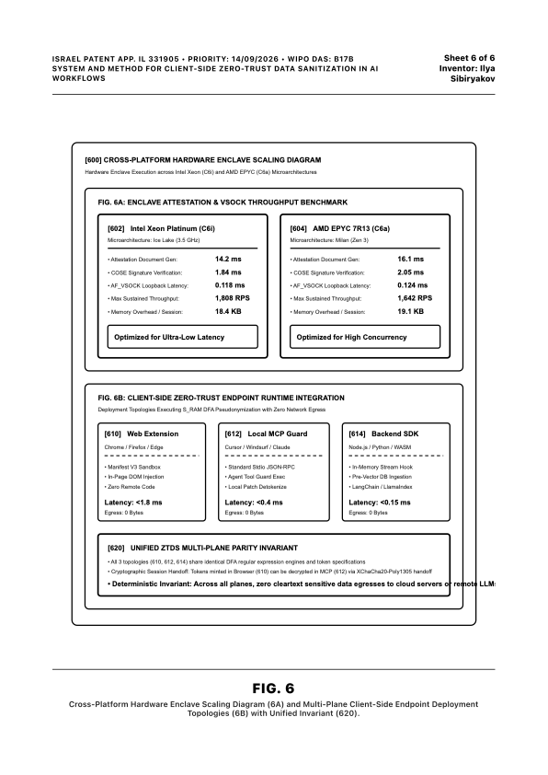
FIG. 6: Cross-Platform Hardware & Multi-Plane Deployment (Sheet 6 of 6)
השוואת מעבדי חומרה ותצורות פריסת קצה אחידות • Israel Patent App IL 331905
FIG. 6A (Enclave Microarchitecture Benchmarks):
• [602] Intel Xeon Platinum C6i: 14.2 ms attestation, 0.118 ms vsock, 1,808 RPS.
• [604] AMD EPYC 7R13 C6a: 16.1 ms attestation, 0.124 ms vsock, 1,642 RPS.
FIG. 6B (3 Client Deployment Topologies - 0 Bytes Cleartext Egress):
• [610] Web Browser Extension: Manifest V3 sandbox, DOM injection (<1.8 ms).
• [612] Local MCP Guard: Stdio JSON-RPC for Claude/Cursor agents (<0.4 ms).
• [614] Backend Headless SDK: In-memory stream hook for LangChain/LlamaIndex (<0.15 ms).
[620] Multi-Plane Parity Invariant: Shared DFA engines; encrypted session handoff via XChaCha20-Poly1305.

Slide 8
Patent Specification & Claims Lexicon (מונחי מפתח לניסוח התביעות)
Independent and Dependent Claims Terminology Alignment
• Client Computing Device / Endpoint [100]: התקן מחשוב של לקוח הכולל מעבד מארח וזיכרון נדיף מבודד.
• Volatile Host Memory / Isolated RAM Sandbox [100, 108, 312]: זיכרון נדיף נעול מפני דפדוף (mlock) המוחק את תוכנו לחלוטין בסיום סשן.
• Deterministic Finite Automaton (DFA) Lexical Matcher [104, 304]: מנוע סריקה לקסיקלי בעל סיבוכיות ליניארית O(N) ללא סכנת ReDoS.
• Descending Character Offset Sorter [106, 308]: ממיין היסטים בסדר יורד המבטיח החלפה מהסוף להתחלה ומניעת שיבוש אינדקסים.
• Bidirectional Surrogate Session Mapping Table [108, 312]: טבלת גיבוב דו-כיוונית ב-RAM המקשרת חד-חד-ערכית בין טוקן לערך גולמי.
• Cryptographic Memory Zeroization Primitive [108, 514]: הוראת מעבד פיזית לאיפוס קריפטוגרפי של מבנה הנתונים ב-RAM.
• Hardware-Attested Confidential Execution Enclave [300]: מובלעת חומרה מבודדת (Nitro) הפועלת ללא כרטיסי רשת וללא דיסק.
• Isolated Hypervisor Inter-Process Channel (AF_VSOCK) [302]: אפיק תקשורת פנימי מבודד של ההייפרווייזור ללא חיבור לאינטרנט.
• Platform Configuration Registers (PCR) State Binding [204, 206, 516]: הצמדת הרשאות לגיבובי החומרה (PCR0/1/2) של האנקלב עם נעילת Fail-Closed.
• Hardware-Attested Return-Path Session Continuation (ZTDS-ARC) [112, 316]: מנגנון אימות חומרה על נתיב החזרה המונע בלבול הקשר בין סשנים שונים.

